Slide 1

GUIA DE FACTURACION ELECTRONICA SUMIMAS S.A.S
SUMIMAS S.A.S implemento la facturación electrónica como herramienta teniendo en base la normatividad actual en Colombia. Así mismo Basándose en la Resolución No. 10 de 2018 emitida por la DIAN.
DIAN
Resolución 000010 Febrero 06 de 2018
“Por la cual se seleccionan unos contribuyentes para facturar electrónicamente.”
Por lo tanto, SUMIMAS S.A.S siendo un gran contribuyente da cumplimiento de esta norma ante la DIAN.
A continuación, se describirá el proceso desde la generación de la factura hasta su aprobación.
Luego de la autorización del cliente al ejecutivo, este solicitara la generación de la factura.
La factura será generada por el área contable de SUMIMAS S.A.S.
El cliente recibirá el siguiente correo de la dirección notificaciones@thefactoryhka.com.co al correo electrónico que este mismo lo solicite

Slide 2
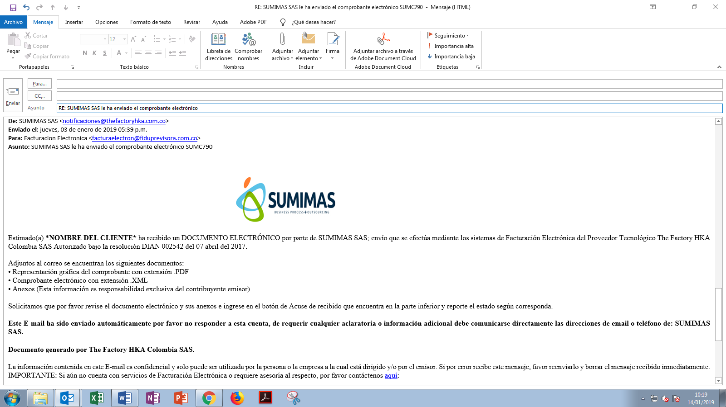
Luego de la recepción del documento y su posterior revisión por parte del cliente, se deberá realizar la aprobación o rechazo de la factura. Este proceso se hará como lo indica la imagen anterior en la parte inferior del correo en el cual visualizará lo siguiente:

Slide 3
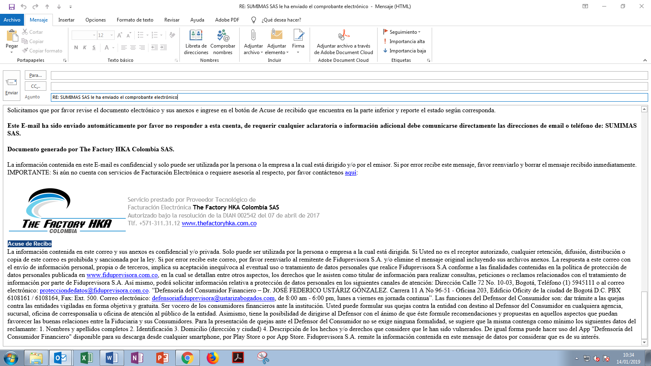
Al momento de dar clic en ACUSE RECIBIDO, se abrirá un vinculo al navegador donde usted realizará la aprobación o rechazo del documento según corresponda. Este acuse es de importancia ya que ante la DIAN esto muestra que el cliente recibió el documento a satisfacción y la información será automáticamente enviada a la entidad.
En cumplimiento de la ley 1231 de 2008, modificada por la ley 1676 de 2013, Sumimas SAS dará por aceptada irrevocablemente la factura a los (3) días hábiles siguientes a su envío a la entidad compradora, de lo contrario el rechazo se deberá informar a través del mecanismo electrónico apropiado.
El pago de la factura se realizará al tenedor legítimo de está, en la fecha del vencimiento por el valor neto que resulte después de los descuentos por ley y contractuales.

Slide 4
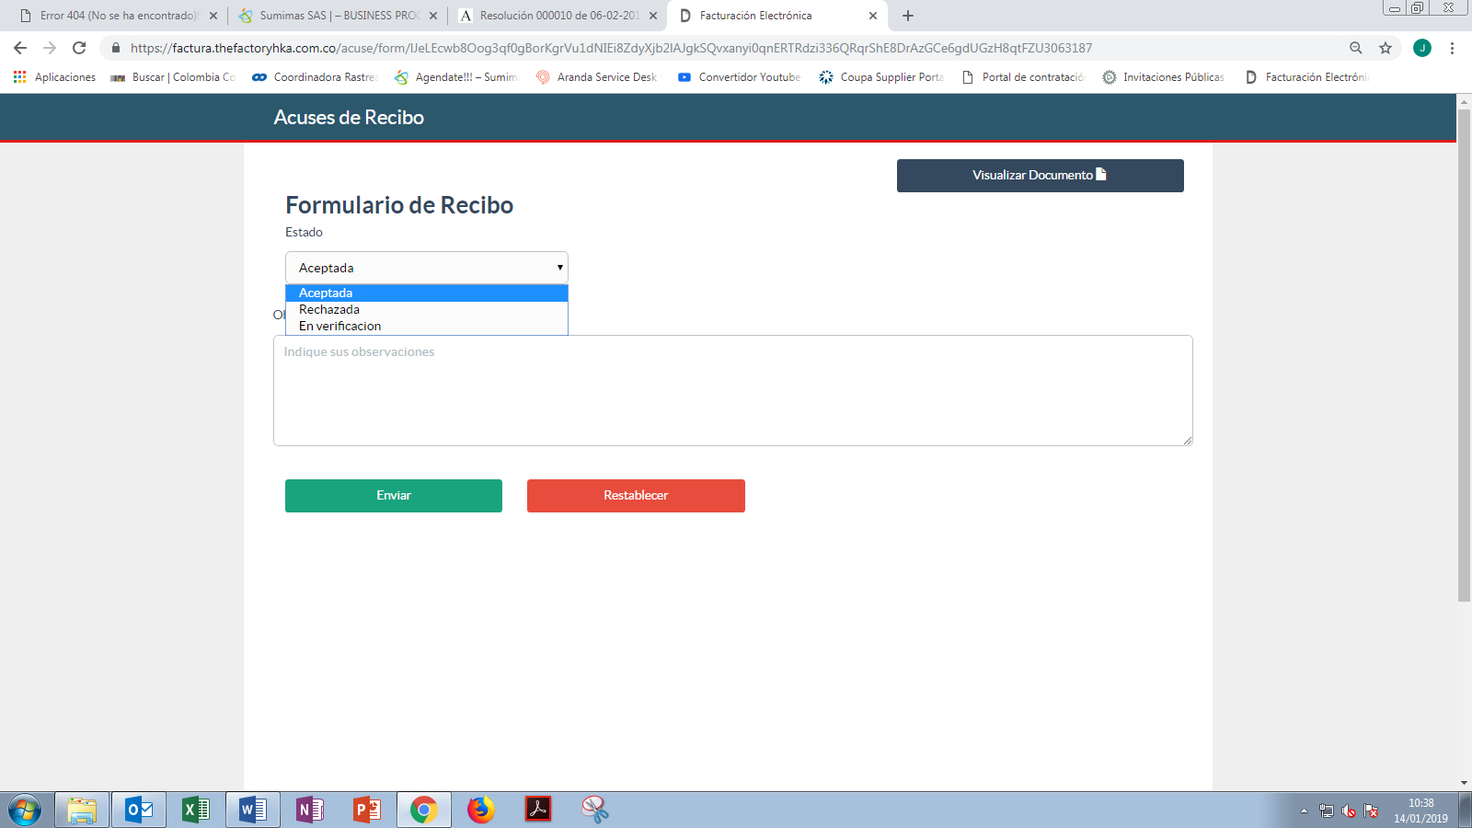
La realización de este paso será verificada por la persona del área comercial.
Así culminaría el proceso de recepción del documento.
NOTA: No olvidar realizar este proceso cada vez que se genere alguna factura diferente.

